Slide 1
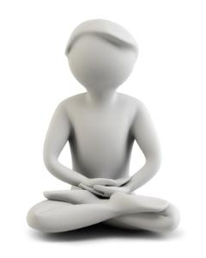
Meditatie

Slide 2
Notities:
Hoe heb je deze meditatie ervaren?
Waaraan relateer je deze kleur?
Notes:
Laat de cursisten hun ervaringen gedurende deze meditatie opschrijven.
Tevens kan je vragen om op te schrijven waaraan ze deze kleur relateren of waaraan deze kleur hun doet denken.
Indien gewenst kunnen de ervaringen gedurende de meditaties met elkaar gedeeld worden.

Slide 3
De Kleur Wit

Slide 4
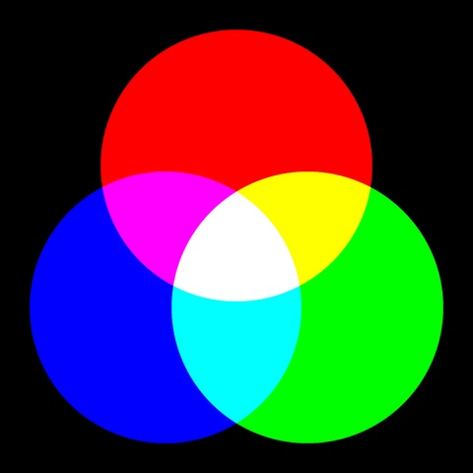
De Kleur Wit
Open
Alle kleuren
Notes:
Wit is een kleur die openheid uitstraalt, net een blank vel papier. Je kan er nog van alles op schrijven of tekenen.
De kleur wit heeft alle kleuren in zich, in balans, zoals we het daglicht kennen.
Wit licht is wat het menselijk oog ziet als alle kleuren van het spectrum in balans gecombineerd zijn.

Slide 5
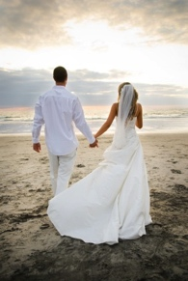
De Kleur Wit
Onschuld
Puur
Orde
Schoon
Sensitief
Optimistisch
Notes:
Witte kleding is altijd gerelateerd geweest aan onschuld (bruid), puurheid, zuiverheid (spirituele leiders) en orde en schoon (dokters, verplegers). Mensen die vaak wit dragen zijn van natuur open van geest, sensitief en hebben een optimische kijk op het leven. Ze zijn ook vaak gevoelig voor hun omgeving of voor de emoties van anderen en dit kan hun kwetsbaar maken. Het wordt ook vaak gezien als de kleur van helers of zieners.

Slide 6

De Kleur Wit
Kwetsbaar
Positief
Steriel, schoon
Open van geest
Superieur
Notes:
Het is een kwetsbare kleur, omdat het zo makkelijk vuil wordt, letterlijk en figuurlijk. Tegelijkertijd ook een positieve kleur. Altijd open staan voor nieuwe dingen, ideeën.
Let op dat anderen zich ongemakkelijk kunnen voelen als je overwegend wit draagt, omdat het dan ook een uitstraling kan geven van superieur zijn en niet makkelijk toegankelijk.

Slide 7
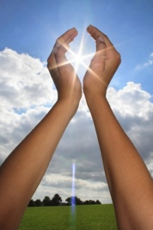
De Kleur Wit
Spiritualiteit
Openheid
Verlicht
Onschuld
Nieuw begin
Notes:
Wit wordt gezien als de kleur van spiritualiteit, de kleur van onschuld. Vaak zie je spirituele meesters in het wit geschilderd op schilderijen. Het is de kleur van openheid, denk aan het blanke vel papier. In alle religies wordt wit licht gezien als een doel, verlicht zijn, het licht zien. Om die reden is het de kleur van spiritualiteit. Ook de kleur van onschuld (de bruid, maagelijkheid) en een nieuw begin. Als mensen in het westen sterven draagt iedereen zwart. In India draagt iedereen echter wit, omdat het als een nieuw begin wordt gezien.

Slide 8
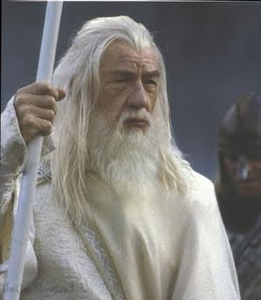
De Kleur Wit
Positief
Witte ridder
Reddend
Kwetsbaar
Notes:
Wit is een positieve kleur, het ziet overal het positieve van in. Als we naar zwart kijken in vergelijking met wit, dan wordt zwart vaak gezien als een negatieve kleur en wit als een positieve kleur. Denk aan de witte ridder op zijn witte paard die een reddende funktie heeft -->positief.
Wit is vaak een kwetsbare kleur. Als je teveel wit draagt, dan word je erg kwetsbaar voor alle emoties van anderen. Dit kan dan leiden tot vermoeidheid en als je erg moe wordt dan wordt zelfs je huid wit, je ziet bleekjes.

Slide 9
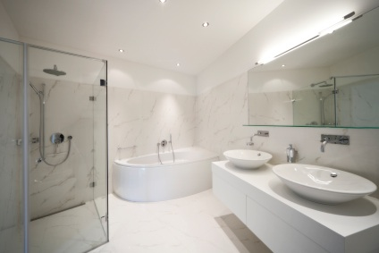
De Kleur Wit
Accepteert verandering
Nieuwe richting
Schoon
Onaangeroerd
Koel
Superieur
Ongenaakbaar
Notes:
Omdat het een kleur is die openheid van geest reflecteert, kan het makkelijk verandering accepteren en een nieuwe richting inslaan.
Deze kleur reflecteert ook schoon, onaangeroerd en daarom werd het veel gebruikt in ziekenhuizen en in uniformen van dokters en verplegend personeel. Het wordt nu minder toegespast, omdat het ook een koele uitstraling kan hebben waardoor men als superieur en ongenaakbaar wordt gezien.

Slide 10
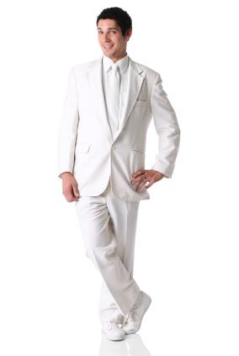
Wit persoonlijkheid
Individualistisch
Uitgebalanceerd
Positief
Netjes
Onschuldig
Sensitief
Heeft ruimte nodig
Perfectionist
Oog voor detail
Notes:
Deze persoonlijkheden zijn erg individualistisch, goed in balans en ze hebben een positieve instelling. Zij hebben een optimistische kijk op het leven. Ze zijn eerlijk en betrouwbaar. Ze hebben een nette, goed georganiseerde levenstijl en opgeruimde omgeving nodig. Ze zijn onschuldig en puur. Ze willen niet te veel bemoeienis van anderen. Toch willen ze graag goedkeuring, bevestiging en erkenning van anderen. Ze staan altijd open voor nieuwe ideeën en zijn altijd bereid om naar anderen te luisteren.
Ze kunnen goed met anderen overweg, omdat ze sensitief en empatisch zijn. Ze hebben wel ruimte en tijd nodig voor zichzelf om te mediteren, bidden of reflecteren over zaken die belangrijk voor hen zijn.
Ze zijn van nature kalm en geduldig. Ze zijn vaak perfectionisten met een oog voor detail. Ze zullen niet ongevraagd hun ideeën of gedachten naar buiten brengen.

Slide 11
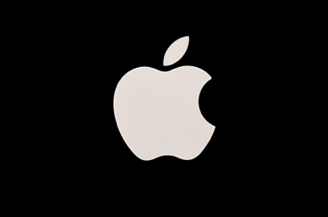
Wit in marketing
Puurheid
Schoon
Veilig
Innovatief
High-tech
Zachtheid
Notes:
Meeste landen associëren wit met puurheid (bruidsjurkt), schoon, rein (doktersjassen) en veiligheid, omdat in het daglicht alles aan het licht komt.
Wit wordt door het oog gezien als een schijnende en opvallende kleur en dit contrast wordt in marketing gebruikt voor belettering en verpakking op plekken waar het opvalt.
Wit kan ook betekenen nieuw, innovatief zoals bij Apple. Schoon, nieuw en innovatief, veiligheid en steriel bij medische produkten. Wit kan ook schoon, puur en zachtheid uitstralen zoals bij baby produkten.

Slide 12
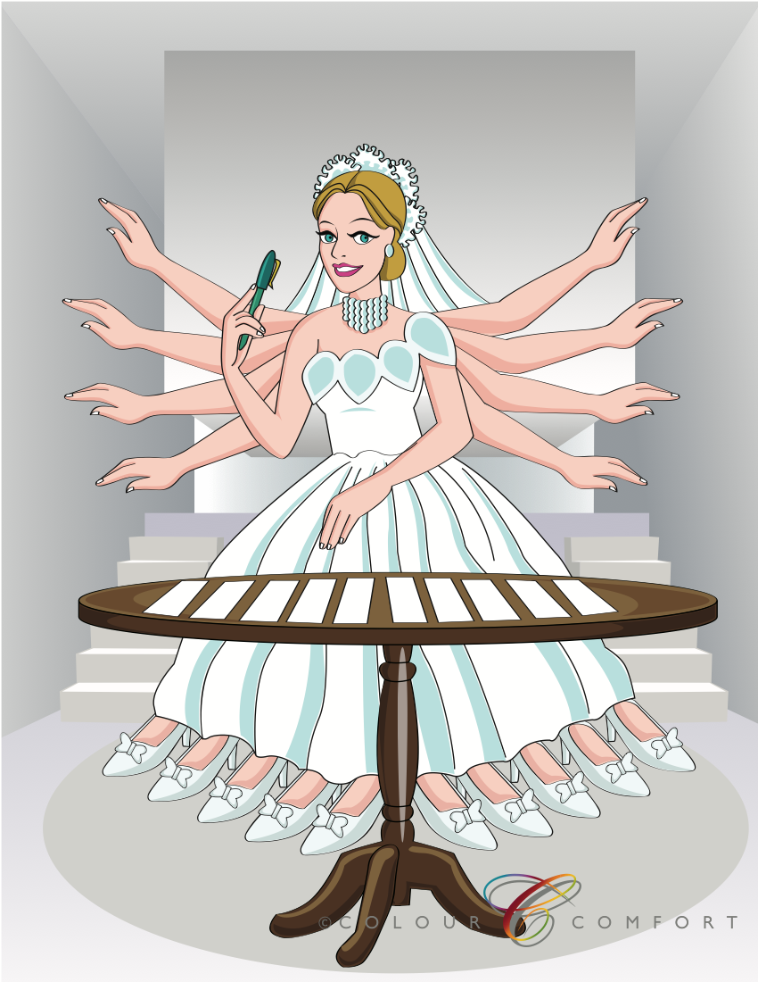
Notes:
Stel een vrouw voor die in een hele schone woning staat. Ze draagt een bruidsjurk en witte schoenen. Ze heeft 10 armen en benen die alle richtingen op gaan. In een hand houdt ze een pen en voor haar liggen 10 blanke vellen papier, te wachten op wat ze er op gaat schrijven.
(teveel nieuwe ideeën, richtingen waardoor er niets gebeurt)

